Slide 1
Nordplus Horizontālā un Ziemeļvalstu valodu programma
Irīna Stoļarova
Vadības un ārējās sadarbības departamenta
Starptautiskās sadarbības programmu nodaļas vadītāja
2018.gada 12.decembrī

Slide 2
Nordplus 2018-2022
Ziemeļu Ministru padomes programma Ziemeļvalstu un Baltijas valstu sadarbībai izglītības jomā, un tai ir 5 apakšprogrammas:
Jauniešu programma
Augstākās izglītības programma
Pieaugušo izglītības programma
Horizontālā programma
Ziemeļvalstu valodu programma

Slide 3
Nordplus dalībvalstis
Ziemeļvalstis:
Dānija (arī Grenlande un Fēru salas)
Somija (arī Olande)
Islande
Norvēģija
Zviedrija
Baltijas valstis:
Latvija
Lietuva
Igaunija

Slide 4
Horizontālā programma
Atbalsta inovatīvus, sarežģītus un rosinošus starpnozaru projektus (dažādu sfēru un dažādu nozaru institūciju vidū) izglītībā
Programma domāta visām programmas dalībvalstu institūcijām un organizācijām, kuru galvenais darbības mērķis ir izglītība

Slide 5
Aktivitātes
radošās darbnīcas, semināri un konferences
materiālu veidošana inovatīvai valodu apguvei, mācīšanai un tulkošanai
projekti, kas vērsti uz izglītības pētījumu rezultātu izmantošanu
analītiski, statistikas un izpētes projekti
jaunu mācību rīku un kursu moduļu izveide, izmantojot jaunas mācīšanās un mācīšanas metodes
izglītības aktivitāšu rezultātu un pieredzes apmaiņa, publicēšana un izplatīšana
starpnozaru tīkli un projekti, kuru darbība balstīta līdz šim pastāvošajos Nordplus programmas projektos un sadarbības tīklos

Slide 6
Nosacījumi
vismaz 2 sektori, t.i.:
2 projekta satura ziņā (vispārējā, profesionālā, augstākā izglītība, mūžizglītība, neformālā izglītība) vai
2 iesaistīto institūciju ziņā (publiskais/nevalstiskais/privātais sektors)
projekta ilgums: 1 - 3 gadi

Slide 7
Nosacījumi
Koordinators + vismaz 2 partneri no dažādām programmas dalībvalstīm
Koordinators
Partneris
Partneris

Slide 8
Nosacījumi
Individuālā mobilitāte netiek finansēta, bet ceļa izdevumi var būt iekļauti projektā aktivitāšu ietvaros, ja nepieciešams (semināri, darba grupas, konferences un tml.)

Slide 9
Finansējums
50% Nordplus
50% projekta īstenotāji

Slide 10
Finansējums
Nordplus finansējums līdz 50% no projekta tiešajiem īstenošanas izdevumiem:
ceļa un uzturēšanās izdevumi, telpu noma semināriem, materiālu drukāšana semināriem, samaksa vieslektoriem, specifisku darbu izpildītājiem (!bet ne atlīdzība saviem darbiniekiem)
administratīvās izmaksas līdz 5% no programmas finansējuma
Projekta iesniedzēja līdzfinansējums līdz 50% (var tikt norādīts projekta iesniedzēja/partnera darbinieku ieguldīto darba stundu izteiksmē)

Slide 11
Finansējums
Neattiecināmās izmaksas:
biroja tehnikas iegāde (datortehnika)
izmaksas ārpus Ziemeļvalstīm/Baltijas valstīm
izdevumu produktu/pakalpojumu radīšanai ar mērķi gūt peļņu

Slide 12
Finansējums
Maksimālais finansējuma apmērs vienam projektam nav noteikts
Maksājumi:
Avansa maksājums 80% pēc līguma noslēgšanas ar programmas galveno administratoru Starptautiskās sadarbības un kvalitātes uzlabošanas augstākajā izglītībā aģentūru Norvēģijā www.diku.no
Noslēguma maksājums 20% pēc noslēguma pārskata apstiprināšanas DIKU

Slide 13
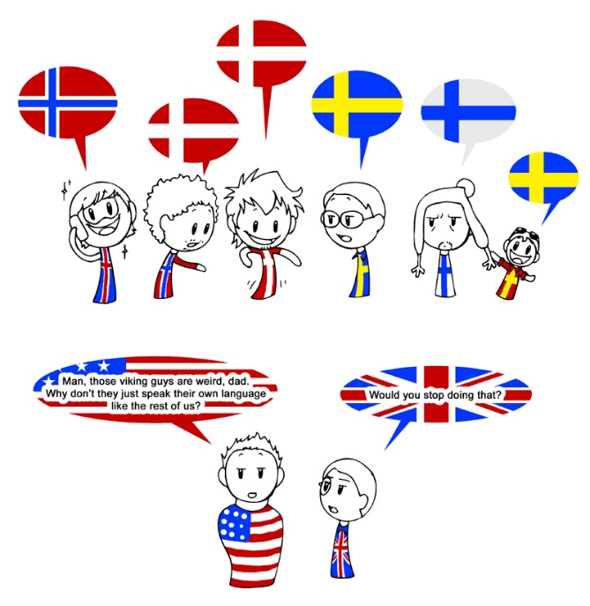
Ziemeļvalstu valodu programma
Mērķi:
veicināt Ziemeļvalstu valodu (galvenokārt dāņu, norvēģu un zviedru valodas) apguvi Ziemeļvalstu un Baltijas valstu reģiona jauniešiem un bērniem
veicināt Ziemeļvalstu valodu mācību materiālu, metožu un stratēģiju izstrādi visu līmeņu izglītības un mācību sistēmās
Ziemeļvalstu valodas – dāņu, somu, norvēģu, zviedru, sāmu, islandiešu, fēriešu, grenlandiešu valoda, zīmju valoda
Mērķa grupa - visi ieinteresētie Ziemeļvalstu valodu apguvē, mācīšanā, izplatīšanā

Slide 14
Atbalstāmās aktivitātes
Mācību metožu un materiālu veidošana Ziemeļvalstu valodu apguvei, mācīšanai
Konferences, semināri, publikācijas
Sadarbība skolu mācību programmu attīstībai, iekļaujot tajās Ziemeļvalstu valodu apguvi
Projekti, kas vērsti uz terminoloģijas izstrādi un vārdnīcu sagatavošanu
Attīstības projekti un citas aktivitātes, kas vērstas uz pedagoģisko un didaktisko metožu attīstīšanu un pilnveidi

Slide 15
Programmas dalībnieki
! Koordinators + vismaz 1 partneris no citas programmas dalībvalsts
Koordinators
Partneris

Slide 16
Programmas dalībnieki
Projekta iesniedzējs un sadarbības partneri:
pirmsskolas izglītības iestādes
pamatskolas
vidusskolas
profesionālās izglītības iestādes
augstskolas
zinātniskās institūcijas
nevalstiskās organizācijas
privātuzņēmumi utt.

Slide 17
Nosacījumi
Pieteikumu var iesniegt dāņu, norvēģu, zviedru vai angļu valodā
Projekta ilgums: 1 - 3 gadi
Iespējamas sagatavošanas vizītes – partneru apmeklējums projekta plānošanai un sagatavošanai
Projektos individuālā mobilitāte netiek finansēta, bet ceļa izdevumi var būt iekļauti projektā aktivitāšu ietvaros, ja nepieciešams (semināri, darba grupas, konferences un tml.)

Slide 18
Finansējums
75% Nordplus
25% projekta īstenotāji

Slide 19
Finansējums
Tiešie izdevumi:
ceļa un uzturēšanās izdevumi, telpu noma semināriem, materiālu drukāšana semināriem, samaksa vieslektoriem, specifisku darbu izpildītājiem
administratīvās izmaksas līdz 5% no Nordplus finansējuma projekta koordinēšanas nodrošināšanai (pamatojošie dokumenti nav nepieciešami)
Projektā iesaistītajiem darbiniekiem samaksa par darbu, kas ir ieguldīts projekta izglītības rezultātu/produktu radīšanā (mācību programma, mācību līdzekļi, mācību metodes utt.) saskaņā ar noteiktajām likmēm

Slide 20
Finansējums
Darba stundas – arī kā projekta iesniedzēja/partneru līdzfinansējums
Projekta pieteikumam obligāti jāpievieno detalizēts projekta budžets
Dalībniekiem ar īpašām vajadzībām iespējams 100% Nordplus finansējums
Neattiecināmās izmaksas:
biroja tehnikas iegāde (datortehnika)
izmaksas ārpus Ziemeļvalstīm/Baltijas valstīm

Slide 21
Finansējums
Maksimālais finansējuma apmērs vienam projektam nav noteikts
Maksājumi:
Avansa maksājums 80% pēc līguma noslēgšanas ar programmas galveno administratoru Starptautisko izglītības centru Islandē www.nordplus.is
Noslēguma maksājums 20% pēc noslēguma pārskata apstiprināšanas

Slide 22
Nordplus 2019.gada konkurss
uzsvars uz projektiem par digitālo kompetenču un ar to saistītas domāšanas attīstību (https://nordplusonline.org/News2/NEWS-AND-ARCHIVE/Digital-competences-and-computational-thinking-preparing-children-young-people-and-adults-for-a-digitalized-society)
projektu iesniegšanas termiņš – 2019.gada 1.februāris (plkst. 23:59 pēc Norvēģijas laika)
projektu pieteikumu iesniegšana tikai elektroniskā veidā Espresso sistēmā (https://espresso.siu.no/espresso/login?0)
projektu pieteikumi sagatavojami angļu valodā

Slide 23
Nordplus 2019.gada konkurss
projektā jāiesaista atbilstošs partnerus skaits (ne mazāk kā 2) no Nordplus dalībvalstīm
Projekta pieteikumam jāpievieno paraksttiesīgās personas parakstītas nodomu vēstules (Letters of Intent)
projektu aktivitātēm, tīklojumiem – budžets

Slide 24
Nordplus 2019.gada konkurss
Ja projektā ir iesaistīta komercsabiedrība, un projekta aktivitātes var kvalificēt kā komercdarbības atbalstu, tad projektam piemēro valsts atbalsta nosacījumus – finansējuma saņēmējs paraksta deklarāciju, ka pēdējo 3 gadu laikā nav saņēmis publisko finansējumu vairāk kā 200 000 EUR

Slide 25
Informācijas avoti
Programmas oficiālā mājas lapa: www.nordplusonline.org
Partneru datu bāze
Nordplus rokasgrāmata (2018-2022)
Tiešsaistes sistēma Espresso (pieteikumu aizpildīšana un iesniegšana): http://espresso.siu.no/espresso
VIAA mājas lapa – sadaļa “Nordplus”, t.sk. īstenoto projektu pieredze katrā Nordplus apakšprogrammā:
http://www.viaa.gov.lv/lat/starpt_fin_intrumenti/nordplus/par_nordplus/

Slide 26
Konsultācijas
Kontaktpersona:
Vadības un ārējās sadarbības departamenta
Starptautisko sadarbības programmu nodaļas
Vadītāja
Irīna Stoļarova
Tālr.: 67785424
Irina.Stolarova@viaa.gov.lv
VAI
Vadības un ārējās sadarbības departamenta
Starptautisko sadarbības programmu nodaļas
Vecākā projektu vadītāja
Liene Gailīte
Tālr.: 67830837
Mob.27266004
Liene.Gailite@viaa.gov.lv

